Slide 1


ỦY BAN NHÂN DÂN QUẬN LONG BIÊN
TRƯỜNG TIỂU HỌC ĐÔ THỊ VIỆT HƯNG
BÀI GIẢNG ĐIỆN TỬ
KHỐI 3
MÔN: CÔNG NGHỆ

Slide 2

TUẦN 9
Bài 3: Sử dụng quạt điện
(Tiết 4)

Slide 3


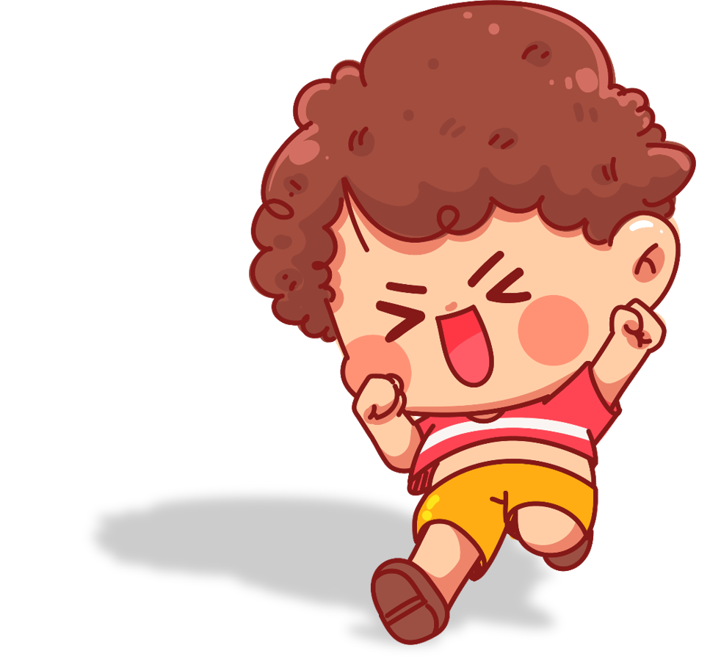

Slide 4
Ai nhanh hơn?
Sắp xếp đúng trình tự các thao tác sử dụng quạt điện.
Bật quạt
Điều chỉnh tốc độ quạt
và hướng gió
1
2
Tắt quạt
Đặt quạt
3
4
THỨ TỰ ĐÚNG LÀ: 4 – 1 – 2 – 3
Chọn vị trí đặt quạt, bật quạt, điều chỉnh tốc độ quạt, điều chỉnh hướng hướng gió, tắt quạt khi không sử dụng.
Notes:
GV tổ chức cho HS sắp xếp thứ tự vào bảng con

Slide 5
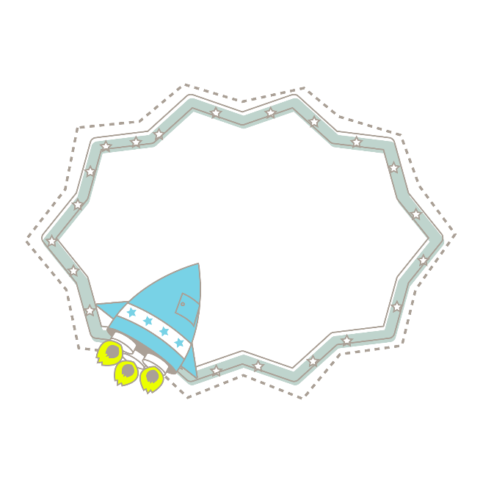
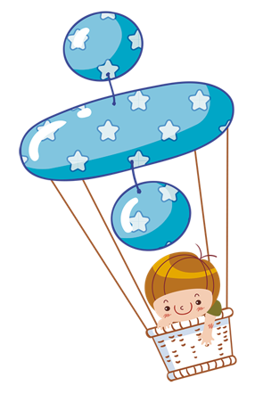





Slide 6

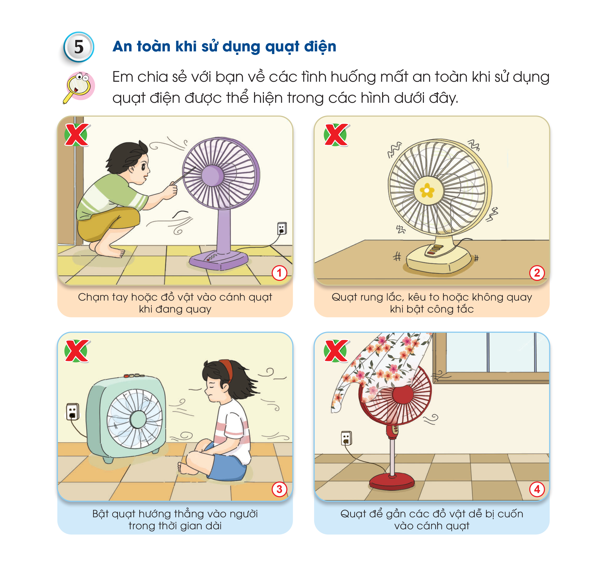

1. An toàn khi sử dụng quạt điện.
Em hãy chia sẻ với bạn về những tình huống mất an toàn khi sử dụng đèn học được thể hiện trong các hình dưới đây.

Slide 7
1. An toàn khi sử dụng quạt điện.
Em hãy chia sẻ với bạn về những tình huống mất an toàn khi sử dụng đèn học được thể hiện trong các hình dưới đây.
Cho ngón tay vào lồng quạt khi quạt đang hoạt động rất nguy hiểm, nguy cơ bị tai nạn rất cao.
Không chạm tay hoặc đồ vật vào cánh quạt khi đang quay.

Slide 8
1. An toàn khi sử dụng quạt điện.
Em hãy chia sẻ với bạn về những tình huống mất an toàn khi sử dụng đèn học được thể hiện trong các hình dưới đây.

Slide 9
1. An toàn khi sử dụng quạt điện.
Em hãy chia sẻ với bạn về những tình huống mất an toàn khi sử dụng đèn học được thể hiện trong các hình dưới đây.
Tắt quạt ngay và báo với người lớn khi thấy quạt có dấu hiệu bất thường.

Slide 10
1. An toàn khi sử dụng quạt điện.
Em hãy chia sẻ với bạn về những tình huống mất an toàn khi sử dụng đèn học được thể hiện trong các hình dưới đây.

Slide 11
1. An toàn khi sử dụng quạt điện.
Em hãy chia sẻ với bạn về những tình huống mất an toàn khi sử dụng đèn học được thể hiện trong các hình dưới đây.
Ngồi gần sát vào quạt có thể làm cho không khí lạnh và vi khuẩn trong không khí dễ xâm nhập vào cơ thể có nguy cơ mất an toàn nếu bị quạt đổ vào người.
Không bật quạt hướng thẳng vào người trong thời gian dài.

Slide 12
1. An toàn khi sử dụng quạt điện.
Em hãy chia sẻ với bạn về những tình huống mất an toàn khi sử dụng đèn học được thể hiện trong các hình dưới đây.

Slide 13
1. An toàn khi sử dụng quạt điện
Em hãy chia sẻ với bạn về những tình huống mất an toàn khi sử dụng đèn học được thể hiện trong các hình dưới đây.
Để quạt gần các đồ vật dễ bị cuốn vào cánh quạt có thể làm cho cánh quạt bị hỏng, làm quạt dễ bị đỗ, gây hỏng hóc, chập điện hoặc những sự cố khác.
Để quạt chắc chắn, không để chỗ ẩm ướt. Tránh để quạt gần các đồ vật dễ bị cuốn vào cánh quạt.

Slide 14



Slide 15
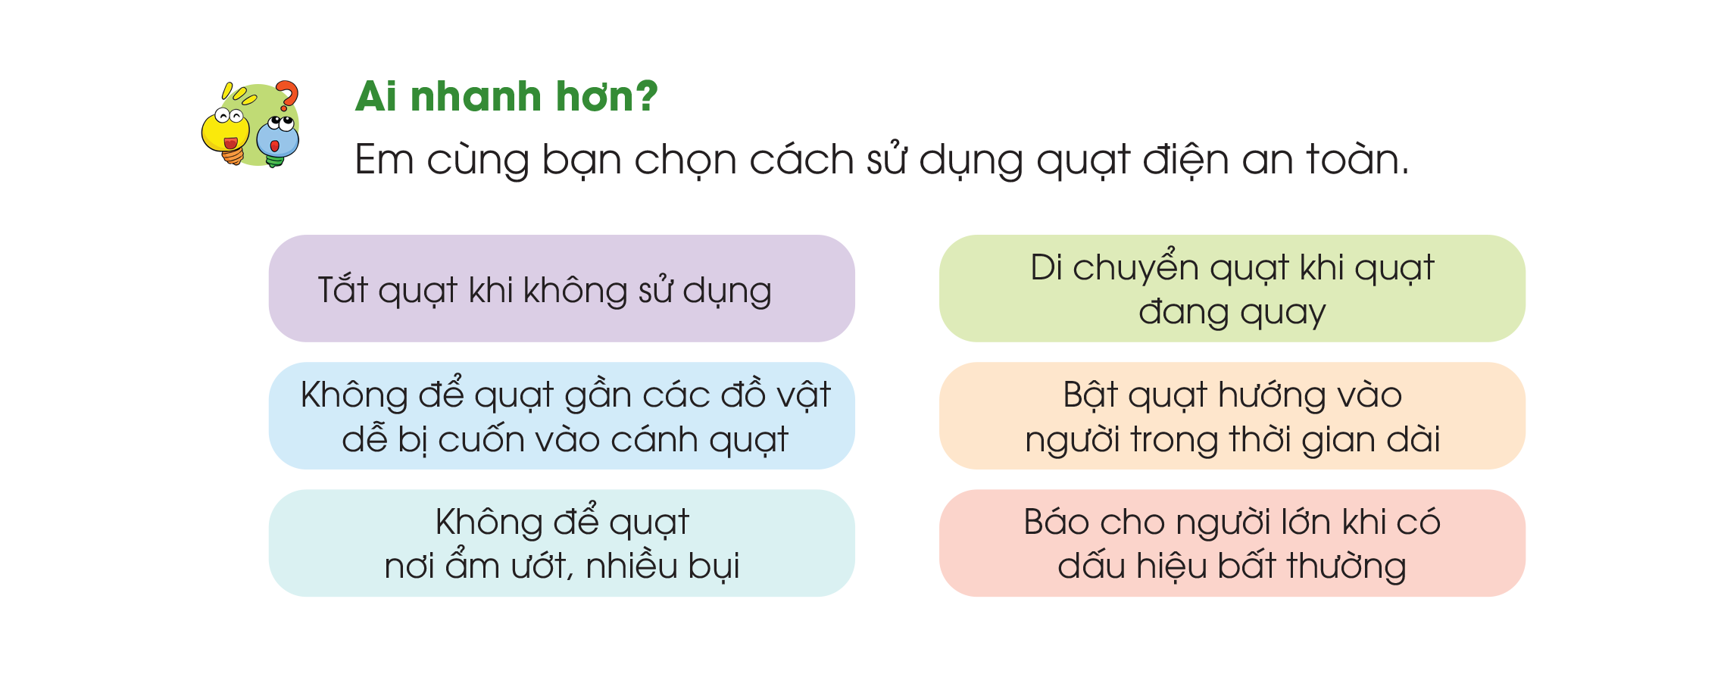


2. Nên hay không nên?
Dựa vào thông tin dưới đây, hãy chỉ ra đâu là việc nên và không nên làm khi sử dụng quạt điện.
Notes:
Bài này GV nên in cho HS thẻ và cho HS thi dán lên bảng

Slide 16

Vận dụng

Slide 17

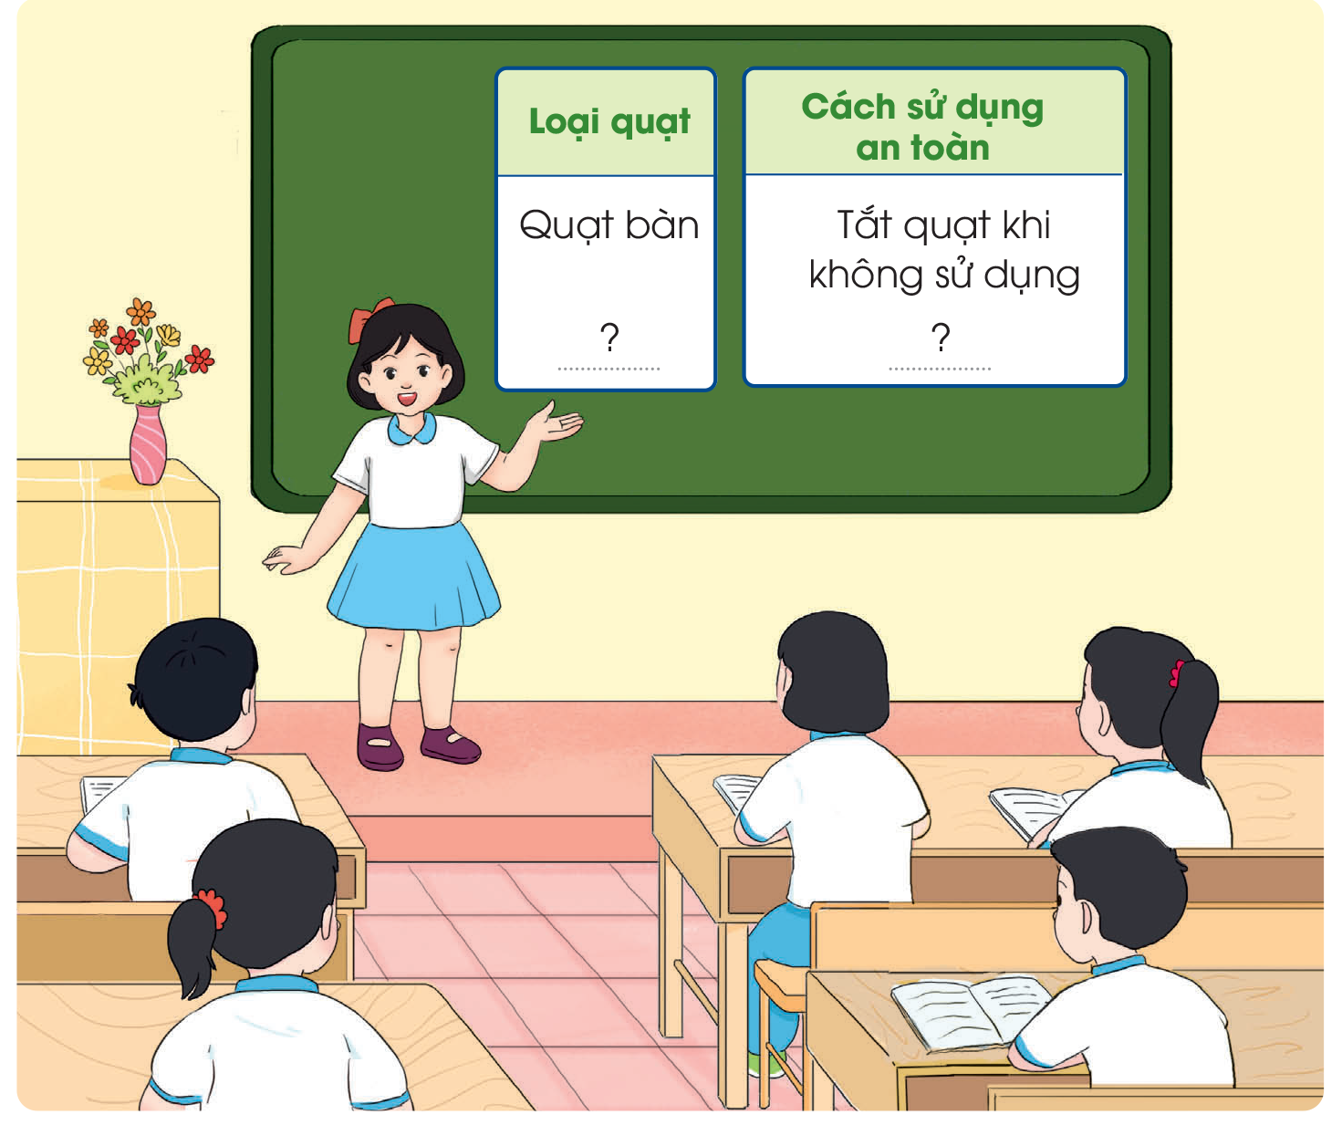
Kể tên các loại quạt điện mà gia đình em có. Chia sẻ với các bạn
về cách sử dụng quạt điện an toàn.

Slide 18
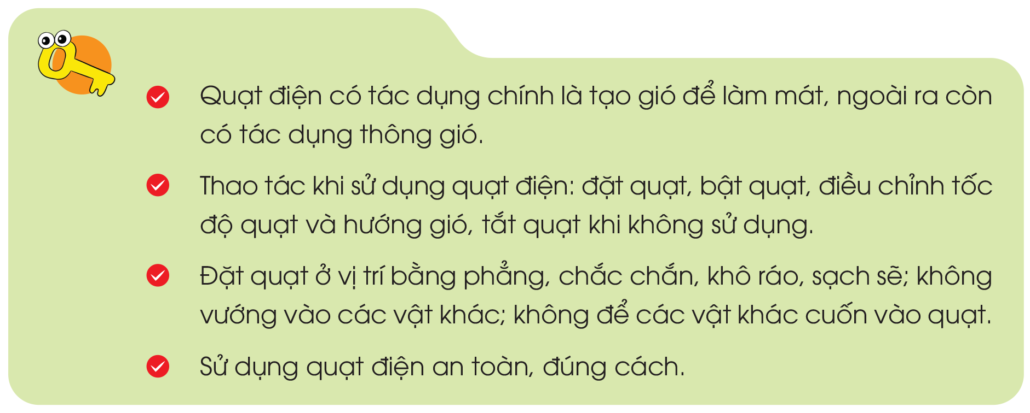
NHỚ NHÉ CÁC BẠN

Slide 19
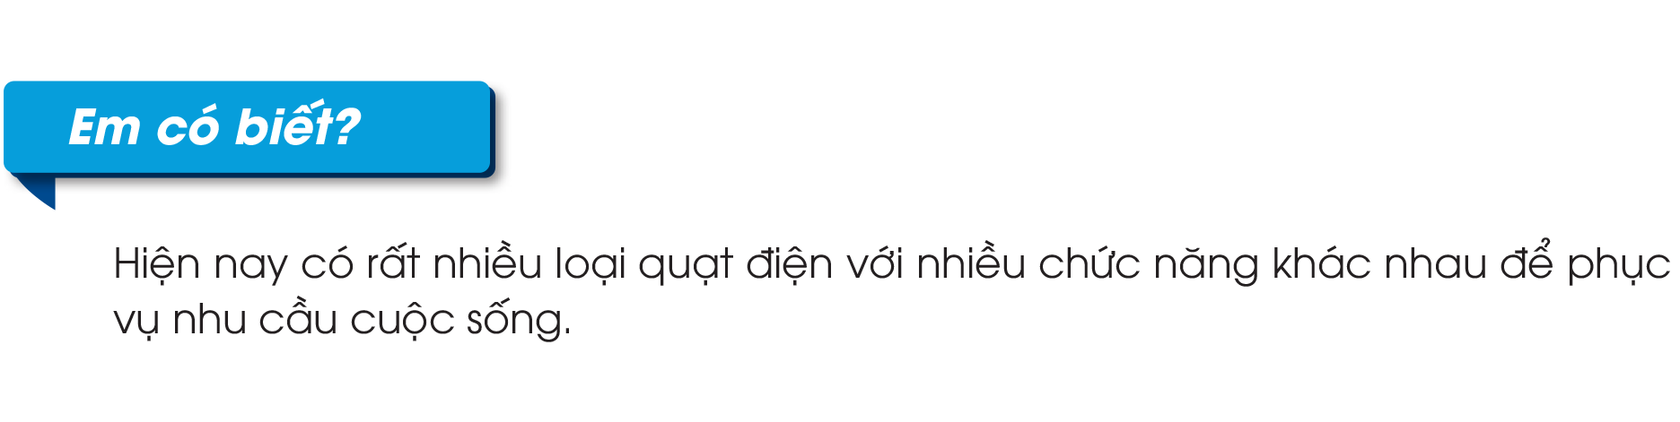

Slide 20



Slide 21

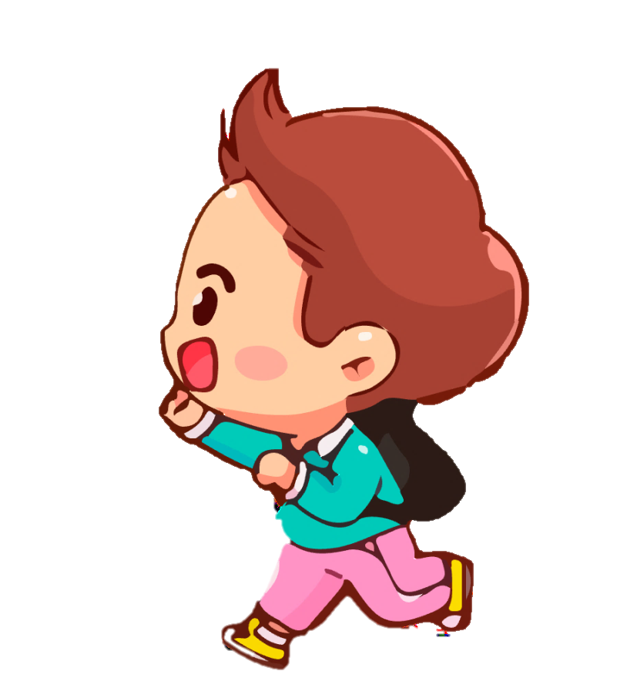


Tạm biệt
và hẹn gặp lại

